Slide 1
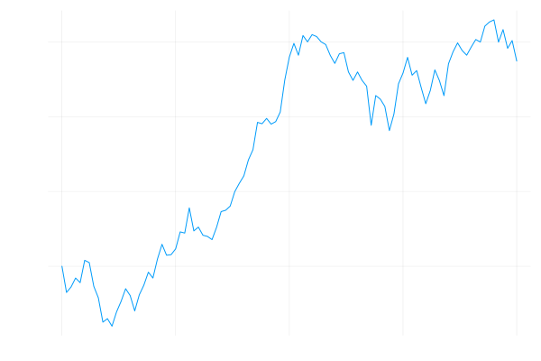
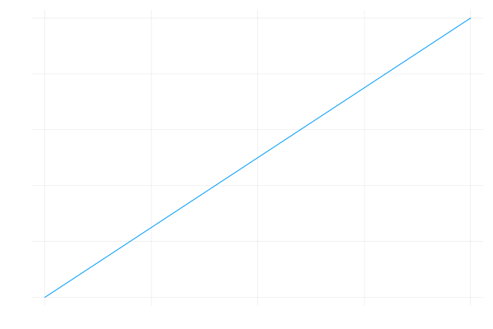
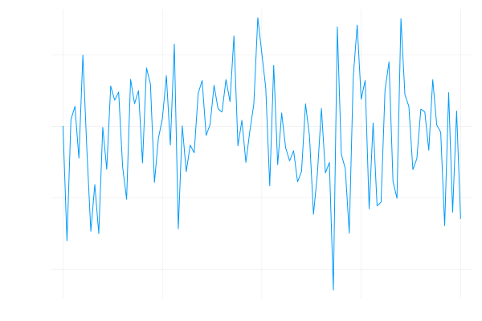
株価の変動
確定的な変動
確率的な変動

Slide 2
割り引き
⇒ディスカウントファクター
現時点
将来時点
得るもの | 払うもの
（現時点の） 株式 | 先渡価格の現在価値
得るもの | 払うもの
（将来時点の） 株式 ⇒？？？ | 先渡価格
時刻

Slide 3
満期日の株価：
140円
得られる利益：
140-120=20円
権利行使したほうがお得
満期日の株価：
130円
得られる利益：
130-120=10円
株価
ストライク：120円
満期日の株価：
110円
得られる利益：
0円
権利放棄したほうがお得
満期日の株価：
100円
得られる利益：
0円

